Slide 1
类的继承
父类与子类的关系 (extends)
基本内容
子类可调用父类的方法和变量,子类可增加父类中没有的方法和变量
子类可重新定义父类的静态/实例变量
子类可重新定义父类的静态/实例方法
继承中的构造方法
类成员访问修饰符与继承的关系

Slide 2
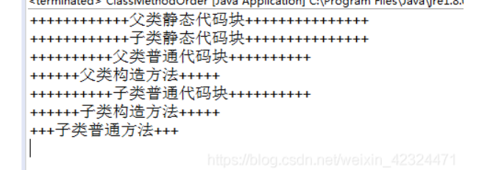

Slide 3
静态变量的继承-重定义
子类可以重新定义父类的静态成员变量。分别占用不同内存。
使用子类引用则调用子类声明变量，使用父类引用则访问父类声明的变量
子类同名静态变量使用不同的存储空间，可以使用和父类不同的类型
子类可以直接引用父类，调用可以访问的父类静态成员变量 静态方法可以被继承，不能重写
先执行动态代码块，在执行构造函数

Slide 4
类的继承
类成员访问修饰符与继承的关系
私有的(private)类成员不能被子类继承
公共的(public)和保护性的(protected)类成员能被子类继承，且子类和父类可以属于不同的包
无修饰的父类成员，仅在本包中才能被子类继承
构造函数不是类成员，所以不被继承

Slide 5
继承中的构造函数
构造函数不会被继承
子类的构造函数在没有明确声明的情况下，编译器会默认在第一句调用父类的无参数构造函数。
如果父类没有无参数构造函数，需要通过super(...)显示调用。并且必须是第一句。
使用new时代码执行顺序：
如果当前类未加载过，则检查父类是否加载，直到找到已经加载的父类，从继承线先加载父类再加载子类静态代码
从当前类直到Object，按继承线顺序执行指定的构造函数。
静态语句块的执行在构造函数前。成员变量的直接初始化，编译器会附在父类构造函数的调用后。

Slide 6
接口 (interface)
接口名修饰
public: 无任何访问限制
无修饰: 仅限于本包中
接口变量默认都是“public static final”
基本数据类型==比较值
符合数据类型==比较地址（引用）
字符串equals重写比较值

